Slide 1

C#. Уровень 3. Продвинутый курс
Урок 5
Многопоточное программирование

Slide 2
План урока
Thread. ThreadPool.
Синхронизация потоков
Приложение «Рассыльщик» с использованием потоков для отправки писем

Slide 3

Ответы на вопросы

Slide 4

Thread. ThreadPool.

Slide 5
Какие бывают потоки
Приоритетные и фоновые потоки
Класс Thread
Делегат ThreadStart
Делегат ParametrizedThreadStart

Slide 6
Что такое поток
Если говорить простым языком, то поток – это некая независимая последовательность инструкций для выполнения того или иного действия в программе.

Slide 7
Что такое поток
Не следует путать с процессом, как с исполняющимся приложением и относящихся к нему ресурсов(регистры, стек, адресное пространство и т.д.)

Slide 8
Процесс
Первичный поток
Процесс приложения
и потоки
Вторичный поток
Вторичный поток
Вторичный поток
Вторичный поток
...
Вторичный поток

Slide 9
Какие бывают потоки
Приоритетные и фоновые потоки
Класс Thread
Делегат ThreadStart
Делегат ParametrizedThreadStart

Slide 10
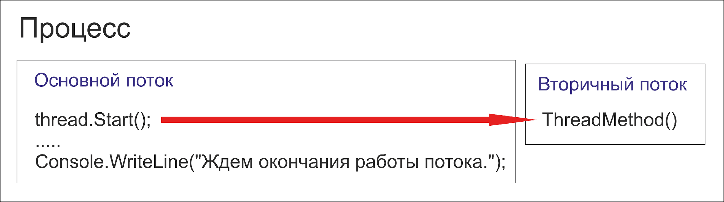
Какие бывают потоки

Slide 11
ThreadPool
Преимущества пула потоков
Класс ThreadPool
SetMinThreads и SetMaxThreads
ThreadPool. QueueUserWorkltem

Slide 12

Синхронизация потоков

Slide 13
Синхронизация потоков
Проблема конкурентного доступа к ресурсам
Оператор lock
Атрибут [Synchronization]

Slide 14
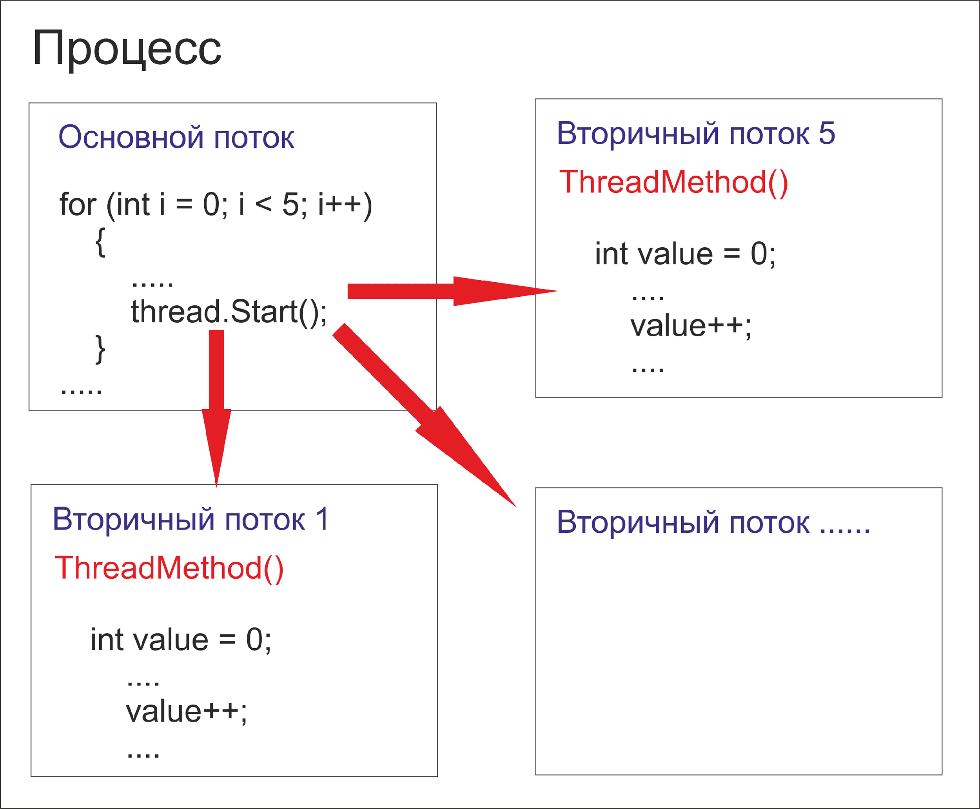
Использование lock

Slide 15
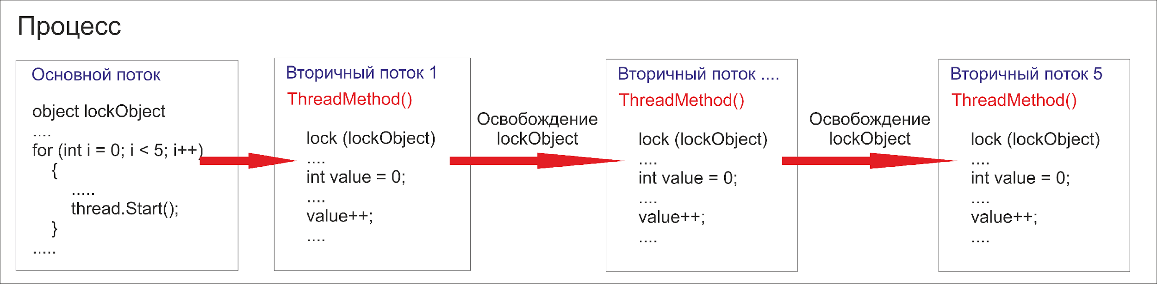
Использование lock

Slide 16
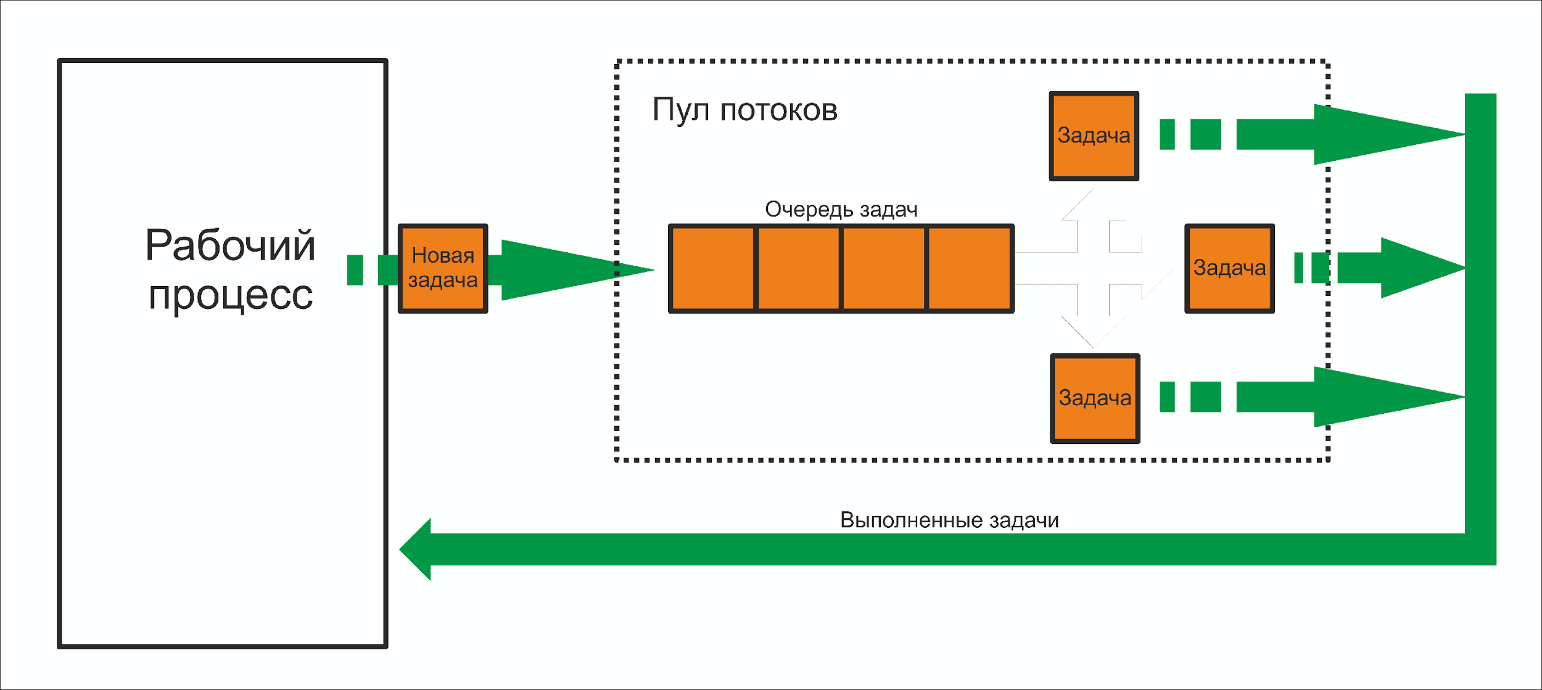
Схема пула потоков

Slide 17


Slide 18

Вопросы участников ...

